Slide 1
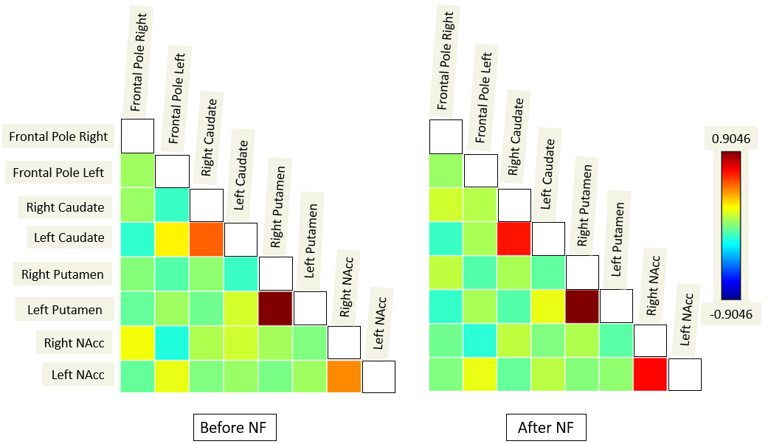
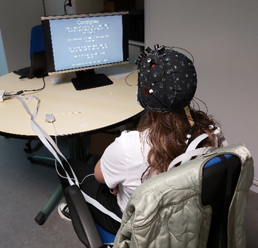
Brieuc Léger
Licence de Biologie mention Sciences de la vie spécialité Écologie : 2020, Université de Caen
Master en Comportement Animal et Humain (Éthologie) : 2022, Université de Rennes 1
Stage de Master : Vers une approche par neurofeedback fNIRS comme intervention corrective contre l’hyperphagie émotionnelle, St-Gilles (INRAE Bretagne), sous la supervision de David Val-Laillet et la co-supervision de Nicolas Coquery et Ambre Godet
V0
V1
V2-V7
V8
Jsq'à 1 mois avant
1ère semaine
2è-3è semaine
4è semaine
Visite d'inclusion
Questionnaires
fNIRS
Questionnaires
fNIRS (NF)
fMRI (connectivité)
Questionnaires
fNIRS (NF)
fMRI (connectivité)
Notes:
La connectivité fonctionnelle entre le striatum gauche et droit a augmenté après NF. (Ny caudé G-D, putamen G-D, NAcc G-D)
Elle a aussi augmenté entre putamen-G / NyC-G et NAcc-G / Région frontale-G

Slide 2
Brieuc Léger
Présentation du sujet de thèse
Sujet : Effet de stimulations sensorielles sur les régions cérébrales sensorimotrices : étude hémodynamique par fNIRS
Encadrants :
Stéphane, Perrey, EuroMov DHM (Directeur)
Canan, Ozsancak, CHU d’Orléans (Co-directrice)
Pascal, Auzou, CHU d’Orléans (Encadrant)
Société associée : Centre Hospitalier Universitaire d’Orléans (Bourse CIFRE, projet financé par l’ANRt)

Slide 3
Brieuc Léger
Présentation du sujet de thèse
Contexte & problématique
AVC : Observation d’un fort impact sur l’autonomie et la qualité de vie des patients par le manque de stimulations musculaire et cérébrale.
Les techniques de rééducation existantes fonctionnent par le biais de stimulations sensorielles externes (visuelle, haptique) mais l’effet de ces stimulations sur les processus cérébraux impliqués n’est pas encore bien caractérisé.
Investigation des corrélats neuronaux par la spectroscopie dans le proche infrarouge fonctionnelle (fNIRS)
Non-invasive, portable et peut être utilisée dans des conditions plus écologiques (position assise ou debout par exemple).
L’objectif de ce projet de thèse est d’étudier l’effet de stimulations sensorielles sur les régions cérébrales sensorimotrices chez des participants sains et des patients ayant eu un accident vasculaire cérébral.
Méthodes et approches pressenties
1è étude vérifiant si la latéralité a une influence significative sur la clarté de l’illusion de mouvement et sur l’hémodynamique cérébrale des régions sensorimotrices mesurée par fNIRS lors de stimulations vibratoires chez des participants sains.
2è étude vérifiant si l’âge et un déficit moteur ont une influence significative sur la clarté de l’illusion et l’hémodynamique cérébrale des régions sensorimotrices mesurée par fNIRS lors de stimulations vibratoires chez des participants sains et des patients ayant eu un accident vasculaire cérébral dans les 14 jours précédents.
3è étude vérifiant si la présence d’un retour visuel de mouvement virtuel du membre a une influence significative sur la clarté de l’illusion de mouvement et sur l’hémodynamique cérébrale des régions sensorimotrices mesurée par fNIRS lors de stimulations vibratoires chez des participants sains.

